Slide 1
Revisão de artigos 2
Jean Carlo Machado e Renato Bustamante

Slide 2
Artigos e Temas
▶ Iztok Fister Jr., Xin-She Yang - A Brief Review of Nature-Inspired Algorithms for Optimization, University of Maribor, 2013 [1]
- Classificação de algoritmos pela característica da fonte de inspiração na natureza.
▶R. S. Parpinelli, H. S. Lopes, 2011, New inspierations in swarm intelligence: a survey, Int. J. Bio-Inspired Computation [2]
- métodos, características e aplicações de algoritmos baseados em meta-heurísticas de enxame.
▶ Arpan Kumar Kar, 2016, Bio inspired computing - A review of algorithms and scope of applications, Indian Institute of Technology [3]
- Comparativos entre algoritmos de otimização baseados na natureza.

Slide 3
Popularidade de algoritmos
“A good balance between exploitation and exploration may lead to the global optimally achievement.”
Dentre os que tem bom balanço pode-se citar: PSO, evolução diferencial, busca do cuco, algoritmos de vaga-lume.
Alguns bons algoritmos não foram adotados pela comunidade: algoritmo de vespa(1991), algoritmo do tubarão(1998) ...

Slide 4
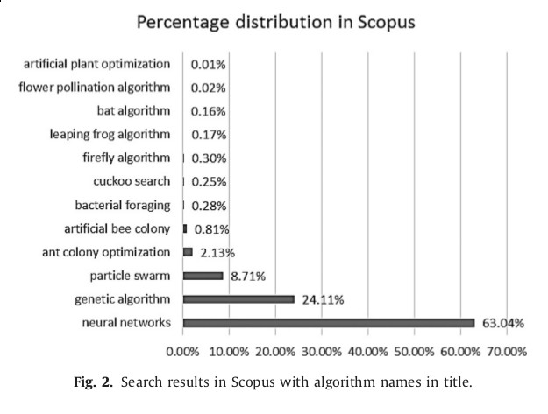
Utilização de algoritmos na comunidade científica
Figure 3:Utilização de algoritmos na comunidade científica

Slide 5
Classificação
Classificação pela fonte de inspiração:
▶Baseados em inteligência de enxame:
- ACO, PSO, FA (Firefly), CS (Cuckoo) …
▶Bio-inspirados, mas não baseados em enxame:
- Differential Evolution, Flower Pollination …
▶Baseados em Física e Química:
- Eletricidade, Gravidade, sistemas de Rios ...
▶Outras fontes da Natureza
- Social, Emocional …
Outras Formas de Classificação de Algoritmos :
▶ Trajetória vs população
▶ Baseados em atração vs não baseados em atração
▶ Baseados em regras vs baseados em equações

Slide 6
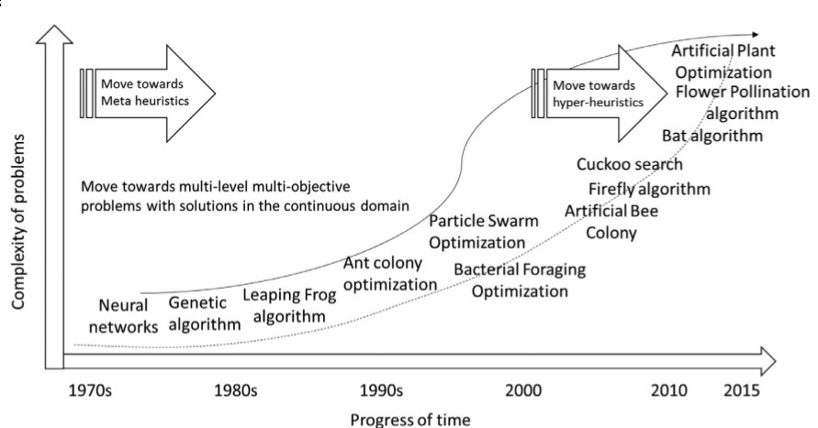
Complexidades dos problemas pelo tempo
Figure 1:Complexidades dos problemas pelo tempo

Slide 7
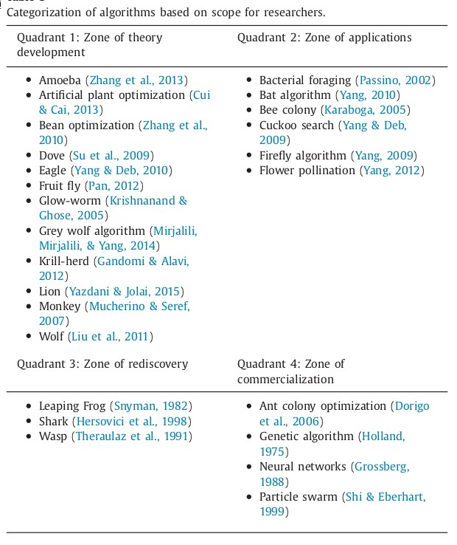
Nível de desenvolvimento de algoritmos
Figure 2:Nível de desenvolvimento de algoritmos

Slide 8
Algoritmos

Slide 9
Algoritmos
▶ Redes Neurais
▶ Genéticos
▶ Formiga
▶ Partículas
▶ Abelhas
▶ Bactérias
▶ Morcego
▶ Cuco
▶ Flores
▶ Sapo
▶ Slime mould
▶ Vaga-lume
▶ Infestação de Baratas
▶ Mosquito

Slide 10
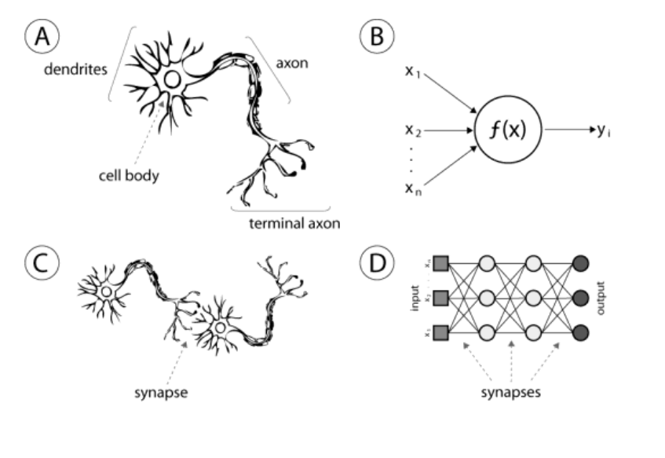
Redes Neurais
▶ A rede de perceptron é a implementação mais simples.
▶ Pode ser utilizado para problemas lineares e não lineares.
▶ Black box
▶ http://playground.tensorflow.org/

Slide 11
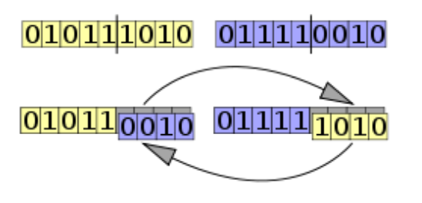
Algoritmos Genéticos
▶ São bons para problemas combinatórios e não determinísticos.
▶ A eficiência para problemas com muitas dimensões tende a ser ruim.
▶ Já foi aplicado em agendamento de trabalhos, compressão de dados, gerenciamento econômico, teoria dos jogos, controle de satélite, etc.

Slide 12
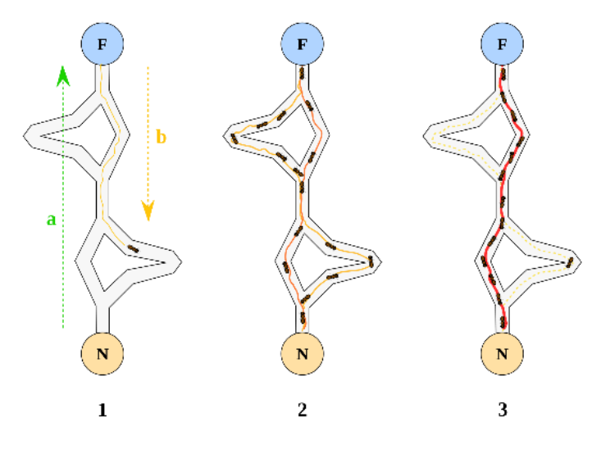
Algoritmos de formiga
▶ O tempo de resposta é razoável.
▶ Performance cai com o aumento da dimensionalidade.
▶ Aplicações: Escalonamento de Rotinas,
Caixeiro Viajante, Rastreamento de objeto, Roteamento de Pacotes.

Slide 13
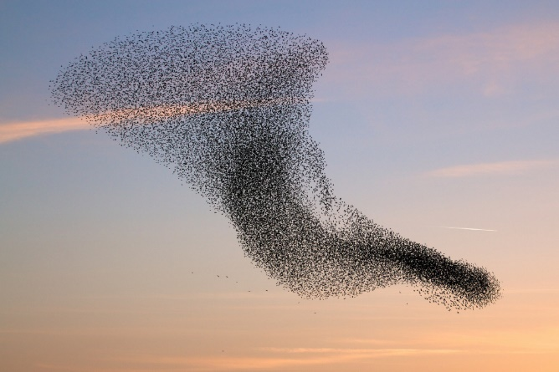
Enxame de partículas (PSO)
▶ Relativamente simples de implementar.
▶ Foi utilizado em problemas de agendamento, e de maximização/minimização.

Slide 14
Algoritmos de Abelha (2005)
▶ Bom para resolver problemas evolucionários.
▶ A intensificação é controlada por meios estocásticos e ávidos.
▶ Tem melhor performance do que algoritmos de Monte Carlo, Genéticos e ACO. ▶ Já foram utilizados em alocação de tarefas e distribuição de energia.
▶ Aplicações:
- tree-SAT problem optimization.
- utilizado em programação estocástica e dinamica.
Forrageamento de abelhas
Local: alocação de abelhas vizinhas para boa fonte de comida
Global: abelhas scout buscam novas fontes de alimento
Acasalamento de abelhas
Local: ninhadas de abelhas procriadas pela rainha
Global: Criacao da Spermatheca

Slide 15
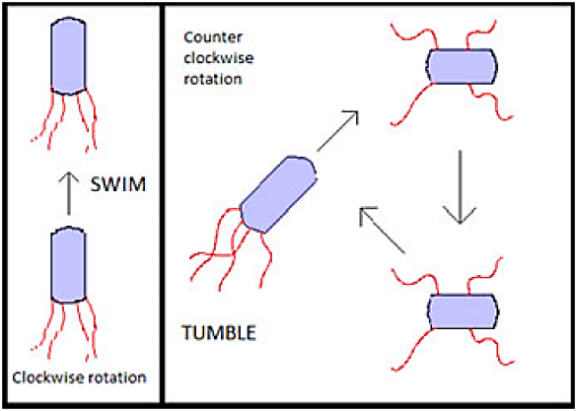
Busca de alimentos bacterial
As bactérias se movem rotacionando-se e tombando.
O objetivo da busca de alimentos pode ser racionalizado como: maximizar a entrada de energia por unidade de tempo procurando alimento.
O algoritmo apresento baixa convergência em tarefas complexas.

Slide 16
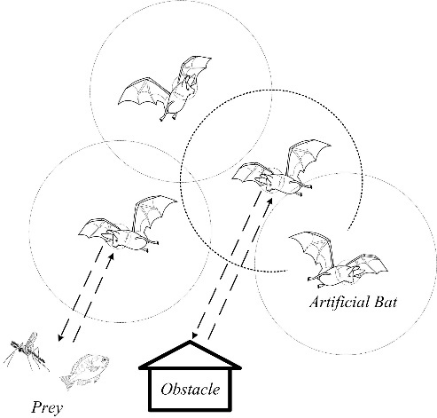
Algoritmos de Morcego (2010)
▶ Serve para problemas contínuos. Bom para otimizações com restrições
▶ Utilizado apenas uma vez, para o problema do caixeiro viajante.
Local: baixo ruído e alta frequencia
Global: alto ruído e baixa frequencia

Slide 17
Busca do Cuco
Bom para problemas com restrições não lineares complexas.
Já aplicado em:
▶ Procura de heurística
▶ Maximização de problemas opostos
▶ Problemas de alocação multi objetivo

Slide 18
Polinização de flores
▶ Considerado como não SI (Swarm Inteligence) based
- imita a polinização das flores e a consistência da flor associada a alguns insetos polinizadores
▶ Bom para problemas de otimização global.

Slide 19
Salto do Sapo (2000)
▶ Combina os benefícios de algoritmos sociais e meméticos.
▶ Bom para encontrar ótimos locais predominantes.
Especialmente bom quando a função local está afetada por ruídos locais.
Slime mould
▶ Foi aplicado apenas no artigo original

Slide 20
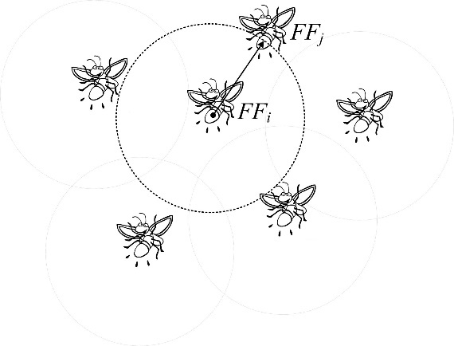
Vaga-lume
▶Vaga-lume é atraído por vaga-lumes
▶A atração é proporcional a luminosidade e a distancia entre eles
▶a luminosidade é determinada pela função objetivo
Lida com funções multi modais mais eficientemente do que outros algoritmos de enxame.

Slide 21
Infestação de Baratas
RIO
▶Procuram locais escuros
▶Socializam com baratas próximas
▶periodicamente saem para procurar comida
Mosquito
MHSA
▶Procuram por CO² ou aromas
▶Se aproximam de locais com alta concentração de aroma (CO²)
▶Pousam quando sentem o calor do hospedeiro

Slide 22
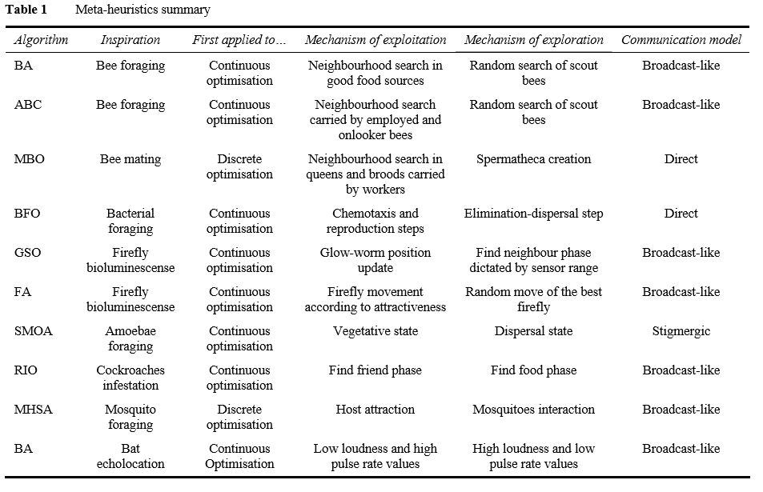

Slide 23
Futuras pesquisas da CN
▶ Redução de parâmetros.
▶ Co evolução
▶ Novas inspirações

Slide 24
Conclusão
O artigo [1] trouxe uma classificação interessante dos algoritmos pela característica da fonte de inspiração na natureza, no entanto esta classificação pode se tornar ultrapassada a medida que novos algoritmos são criados seguindo hiper-heurística e associando mais de uma meta-heurística.
O artigo [3] pareceu ter sido feito por várias pessoas, com pontos chave sendo feitos repetidamente, como se recortados. Mas aplicou uma metodologia interessante, selecionando algoritmos de otimização com pelo menos 15 referências.

Slide 25
Obrigado

